Slide 1
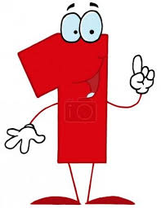
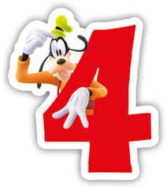
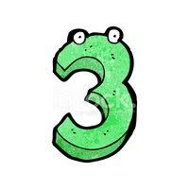
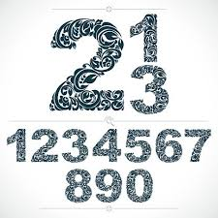
Сколько тебе лет?
Koľko máš rokov?

Slide 2
Запомните (Zapamätajte si): 1. Na vyjadrenie otázky а odpovede - koľko má kto rokov - používame v ruštine väzbu so zámenami (v 3. páde):
Сколько тебе лет? Koľko mám rokov?
тебе máš
ему má - on
ей má - ona
нам máme
в ам máte
им majú
Мне двенадцать лет. Mám dvanásť rokov.
тебе máš
ему má - on
ей má - ona
нам máme
вам máte
им majú

Slide 3
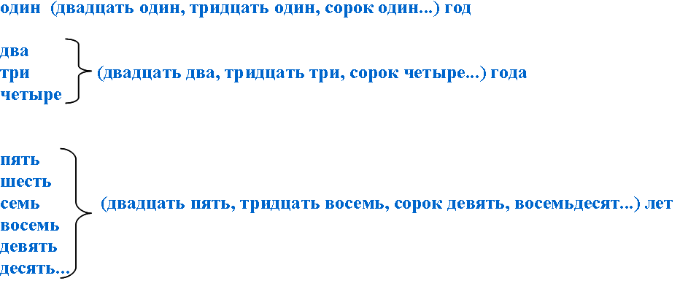
Na vyjadrenie počtu rokov používame:

Slide 4
Na porovnanie veku používame výrazy:
На сколько лет (я, ты, он, она, оно, мы, вы, они) старше? моложе?...кого?
O koľko rokov (som, si, on je, ona je, ono je, sme, ste, sú) starší? mladší? ... ako kto?
Я на год старше тебя. Som o rok starší ako ty.
Мама на восемь лет моложе папы. Mama je o osem rokov mladšia ako otec.
Он на четыре годa моложе Веры. On je o štyri roky mladší ako Viera.

Slide 5
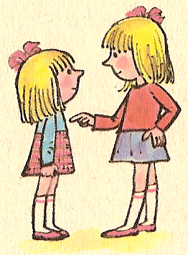
Сколько тебе лет, Миша?
- Koľko máš rokov, Míša?
- Мне одинадцать лет. А тебе?
- Mám jedenásť rokov. А ty?
- Мне уже двенадцать.
- Ja mám už dvanásť.

Slide 6
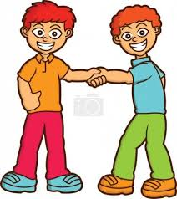
Сколько лет твоему брату?
- Koľko rokov má tvoj brat?
- Ему двадцать лет. А твоему?
- Má dvadsať rokov. A tvoj?
- Моему четыре года.
- Môj má štyri roky.

Slide 7
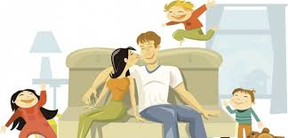
Сколько лет твоей маме?
- Koľko rokov má tvoja mama?
- Моей маме сорок один год.
- Moja mama má štyridsaťjeden rokov.
- А папе?
- A otec?
- Папе сорок два года.
- Otec má štyridsaťdva rokov.

Slide 8
Спасибо за внимание.
☺

